Slide 1
CHROMATOGRAPHIE D’EXCLUSION
INES
SAMIRA
SFIA
HANANE

Slide 2
Sommaire
Principe d’une chromatographie d’exclusion
Les deux type de phase
Passage des molécules à travers la colonne
Qu’est-ce que le domaine de fractionnement ?
Choix du type de gel
Les types de gel
Choix du gel
Méthode (manipulations)
Ordre de sortie des molécules en fonction de leurs temps d’élution ou de leur volume d’élution (schéma video)
Interprétation des résultats
Chromatogramme obtenu
Conclusion : Questions cours (quizz)

Slide 3
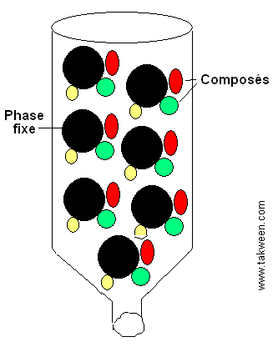
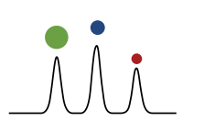
Principe d’une chromatographie d’exclusion
Définition:
séparer des composants d’un mélange
selon le volume / taille de la molécule
Principe:
colonne contenant un gel
grosses molécules migrent plus rapidement

Slide 4
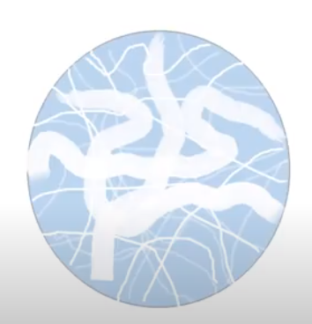
Les deux types de phase
échantillon = PHASE MOBILE
Ligne de dépôts
Colonne contenant le gel = PHASE FIXE
ZOOM

Slide 5
Un grain contenu dans le gel
Passage des molécules à travers la colonne:
3 types de molécules:
les molécules exclues du gel
les molécules qui diffusent partiellement
les molécules qui diffusent totalement
Pores de différentes tailles

Slide 6
Le domaine de fractionnement
C'est la gamme des masses molaires possibles
pour lesquelles il y a :
-diffusion partielle (molécule qui diffusent partiellement)
-diffusion totale (les molécules qui diffusent totalement)
-englobement (les molécules exclues du gel)

Slide 7
Le type de gel
Types de gels:
Le gels hydratés
polyosides bactériens de type dextran. Exemple : Le séphadexTM ( G10 à G200) ou sépharoseTM(agarose).
Gels permanents
copolymères organiques ou bien des minéraux (silice).

Slide 8
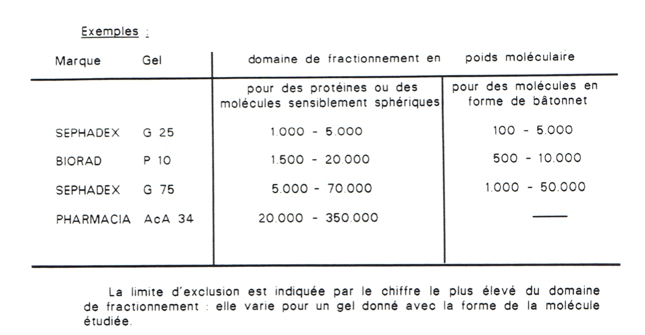
Le choix du gel
Le choix du gel dépend des contraintes expérimentales.

Slide 9
Méthode
ETAPE 1: Régénération de la colonne
ETAPE 2: Dépôt de l’échantillon
ETAPE 3: Élution
ETAPE 4: Rinçage de la colonne
ATTENTION !!!: Il ne faut jamais laisser la colonne sécher car cela nuit à la qualité de la séparation. (L’éluant risque de ne pas se répartir uniformément sur le gel.)
On obtient donc des tubes contenant des fractions.

Slide 10
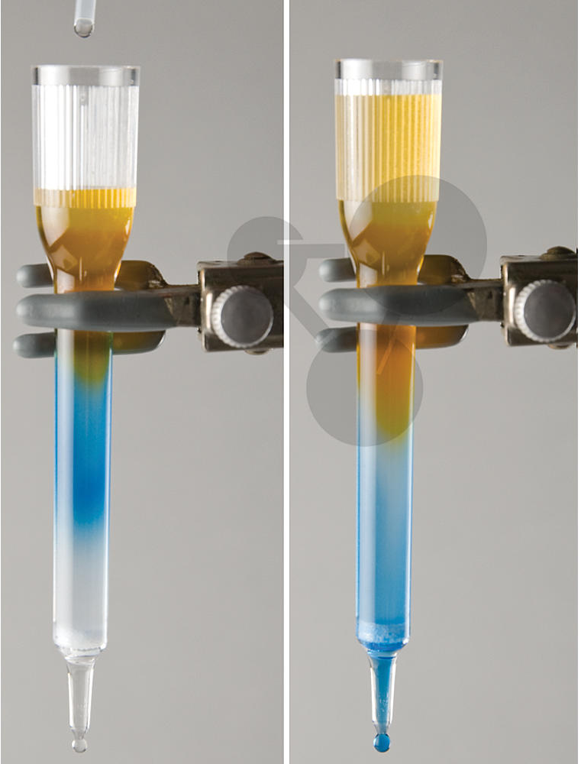
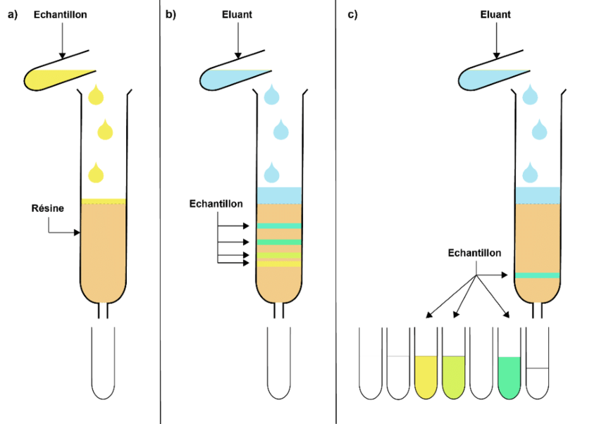
Chromatographie d’exclusion en Tp

Slide 11
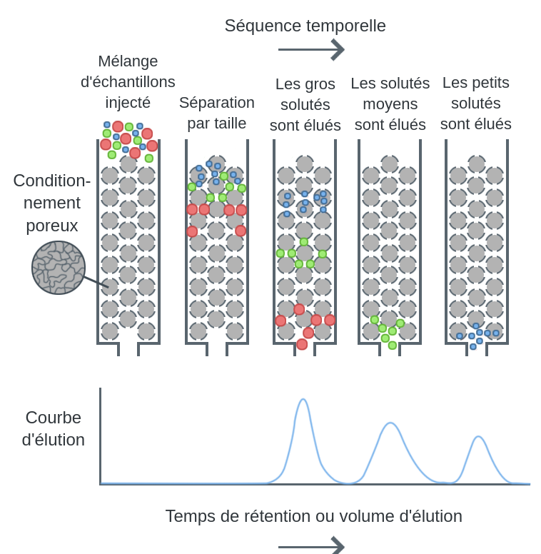
Ordre de sortie des molécules en fonction de leurs temps d’élution ou de leur volume d’élution

Slide 12
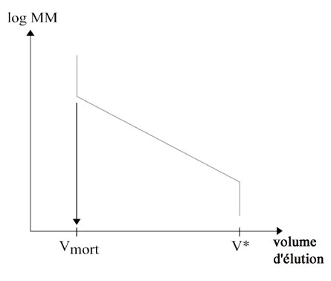
Représentation du logarithme de la masse moléculaire en fonction du volume d’élution
K_{AV} = (V_{e} - V_{m}) / (V_{t} - V_{m})
V* = V_{m} + V_{i}

Slide 13
REALISATION D’UN DOSAGE

Slide 14
Chromatographie d’exclusion en Tp
(Tp 9: Purification de la vitamine B12 par chromatographie d’exclusion)

Slide 15
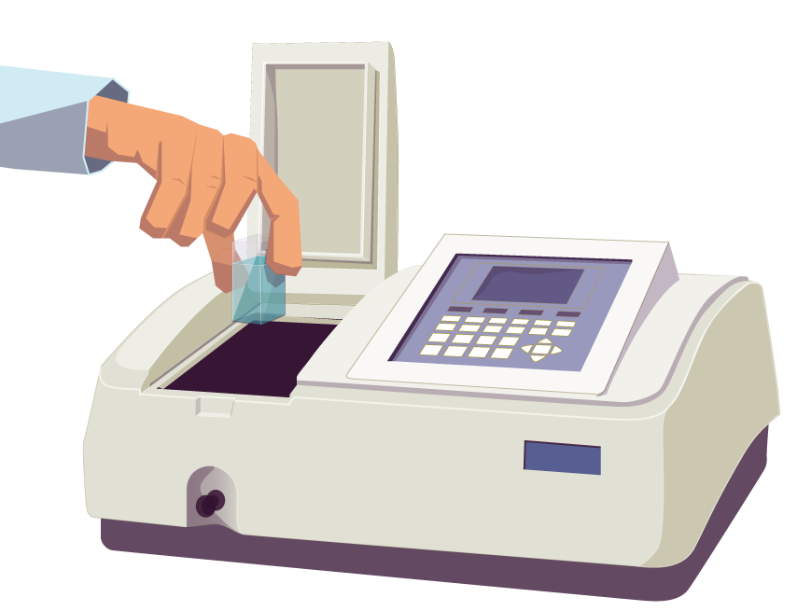
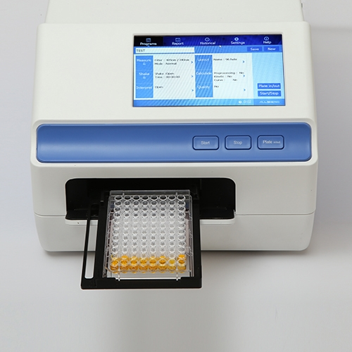
ETAPE 1:
ETAPE 1: Mesurer l’absorbance des fractions à une longueur d’onde selon la molécule voulue.

Slide 16
ETAPE 2:
ETAPE 2: Tracer le graphique de A=f(fraction)

Slide 17
CHROMATOGRAMME

Slide 18
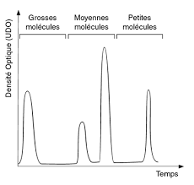
ETAPE 3:
ETAPE 3: Retenir 3 fractions qui ont les absorbances les plus élevées.

Slide 19
ETAPE 4:
EQUATION AU GRANDEUR:
ρ(molécule voulu; fraction) = A (fraction)* ρ(molécule voulu; sol étalon) / A (étalon)
EXEMPLE:
A(fraction) = 0,939
ρ(protéine; sol étalon) = 10 g/L
A (étalon) = 2,872
Alors : ρ(molécule voulu; fraction) = 0,939*10/2,872
= 3,27 g/L
ETAPE 4: Déterminer la concentration en masse dans chacune des fractions :

Slide 20
ETAPE 5 :
EQUATION AU GRANDEUR:
m_{(molécule voulu)} =ρ_{(molécule voulu; fraction)}*V_{(fraction)}
EXEMPLE:
V(fraction) = 0,5 mL
ρ(protéine; sol étalon) = 3,27 g/L
Alors : m_{(molécule voulu)} = 3,27*0,5.${10}^{−3}$
= 0,0016 g
=1,6 mg
ETAPE 5: Déterminer la masse dans chacune des fractions :

Slide 21
ETAPE 6 :
EQUATION AU GRANDEUR:
m_{(total récupéré)} = $\sum{m(molécule;fraction)}$
ETAPE 5: Déterminer la masse total récupérer (en additionnant les masses obtenues).

Slide 22
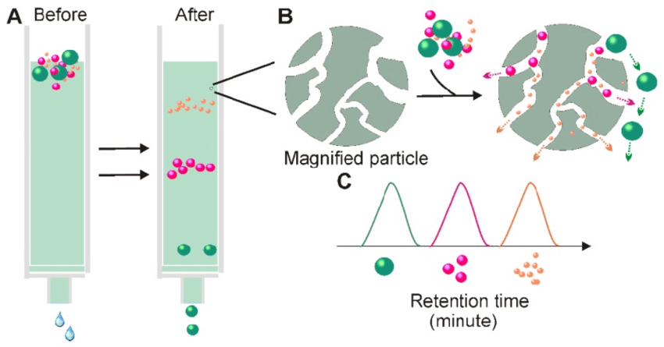
Conclusion

